Slide 1
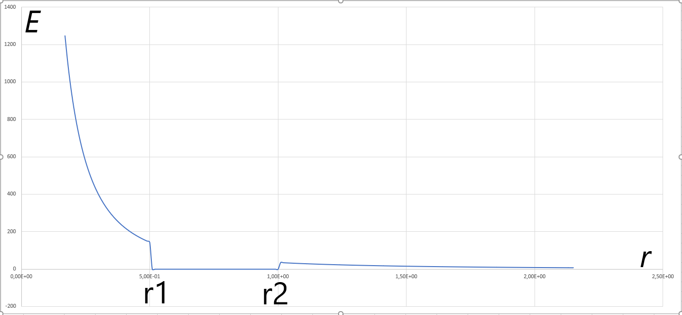
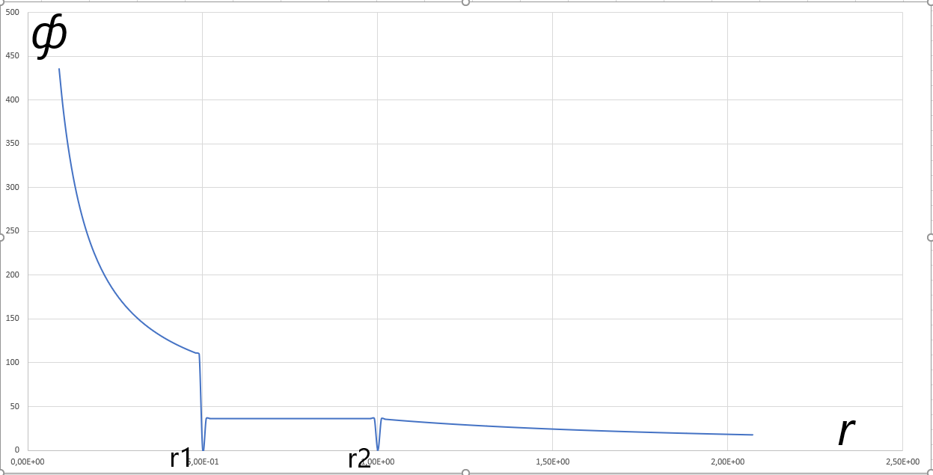
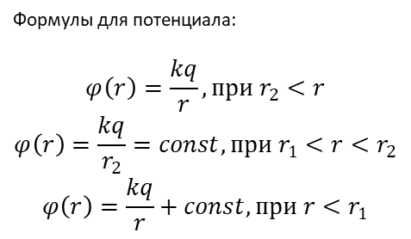
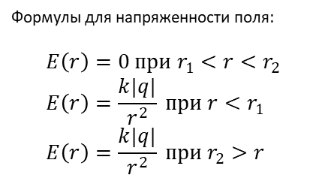
Вычислительный эксперимент по электростатике
Гришутенко П. П.
Введение:
Использование электростатики нашло широкое применение в жизни людей. Сейчас ее можно встретить в таких отраслях, как биология, химия, электротехника, медицина.
В связи с актуальностью данного направления, было принято решение провести вычислительный эксперимент по электростатике.
Цели работы:
1. Разобраться в теме электростатики, которая необходима для решения конкретной задачи.
2. Рассмотреть математическую модель взаимодействия зарядов в задаче.
3. Научится находить решение, опираясь на полученные знания, и проводить вычисления задач самостоятельно.
4. Визуализировать результат исследования в виде графиков.
Результаты исследования:
Цель задачи заключалась в том, чтобы выявить зависимость между напряженностью поля и расстоянием, а также между потенциалом и расстоянием в системе из двух металлических сфер.
Формулы для напряженности поля:
$E\left(r\right)=0 при r_{1}<r<r_{2}$
$$E\left(r\right)=\frac{k|q|}{r^{2}} при r<r_{1}$$
$$E\left(r\right)=\frac{k|q|}{r^{2}} при r_{2}>r$$
Формулы для потенциала:
$$φ\left(r\right)=\frac{kq}{r}, при r_{2}<r$$
$$φ\left(r\right)=\frac{kq}{r_{2}}=const, при r_{1}<r<r_{2}$$
$$φ\left(r\right)=\frac{kq}{r}+const, при r<r_{1}$$
Вывод: В результате выполнения работы были найдены заряды, индуцированные на внутренней и внешней поверхностях оболочки. Построены графики зависимости модуля напряженности электрического поля и потенциала от расстояния до центра оболочки и проведен вычислительный эксперимент.

